Slide 1

Gustaw, Szymon, Kamil, Natalia

Slide 2
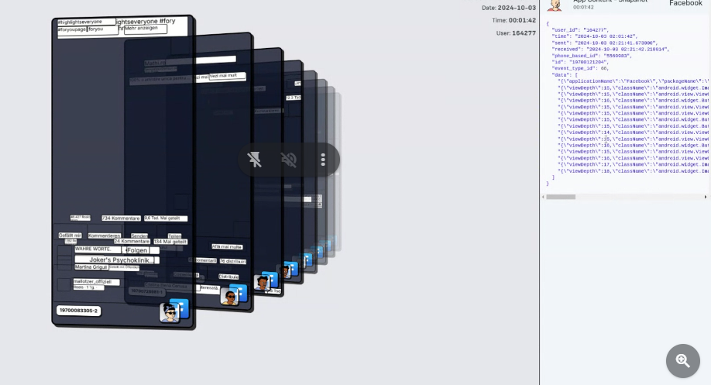
Cele projektu
Problem: Dostarczanie danych marketingowych i badawczych pozyskiwanych z ekranów użytkowników smartfonów
Przykładowo: informacje statystyczne o spersonalizowanych reklamach i kuponach promocyjnych lub dane o poglądach politycznych szacowane na podstawie konwersacji.
Wymagania: Program ma być generyczny i radzić sobie w analizowaniu treści z dowolnych aplikacji.
Zachowanie prywatności użytkowników. Wszystkie dane prywatne muszą być przetwarzane tylko lokalnie i nie mogą być wysyłane na serwer.
Notes:
Najprościej:
Zbuduj paczkę która opisuje co się zdarzyło: ktoś wszedł na FB i kliknął guziki
Rozwinięcie na inne aplikacje, generyczność
Dane nieustrukturyzowane, wszystko się pierdoli
Bardziej skomplikowane:
Nie chcemy wyciągać samego tekstu z danych, ale też prywatny syf. Chcielibyśmy go sklasyfikować.
Dowolne klasy, taksonomie (w internecie znane, np Context Taxonomy w branży reklamowej).

Slide 3
Rozwiązanie - Jak to zrobimy?
Obecnie firma posiada rozwiązanie proof of concept, jednak jest ono niewydajne i niezdeployowane.
Zrobimy prototyp skupiający się na problemie z reklamami
Istniejące wewnątrz firmy rozwiązanie dostarczające tekst widziany przez użytkownika wraz z bounding boxami
Preprocessing - klasyfikacja i grupowanie pól tekstowych
Użycie lightweightowego modelu LLM do zebrania interesujących nas danych (np. wysokość zniżki w kuponie)
Deployment w postaci aplikacji mobilnej działającej w tle

Slide 4


Technologie i koncepty
LLM, NLP
Hugging Face
Android Studio, Android Services
TensorFlow Lite
klasteryzacja, klasyfikacja

Slide 5
Wyzwania
Ograniczone zasoby sprzętowe - modele LLM wymagają sporo pamięci i mocy obliczeniowej
Opracowanie wiarygodnych benchmarków - ten dostarczony nam przez firmę opiera się na porównaniu z modelem wzorcowym (ChatGPT-4o) i jest przez to ograniczony
Notes:
Ustaliliśmy że o prywatności danych na razie nie rozmawiamy
adressed

Slide 6
Co dalej?
Generalizacja na inne zagadnienia, takie jak wspomniane danych o poglądach
Zaawansowany preprocessing - istniejący pipeline robi screenshoty i rozpoznaje na nich boxy z tekstem - tracimy tutaj wiele kontekstowych informacji o layoucie - możliwość zaimplementowania własnego parsowania uwzględniającego więcej informacji
Notes:
Punkt 2: na razie takie narzędzie nie istnieje; jeśli preprocesing zrobi nam cluster model/inny AI, to wsm to jakby już jest to
istniejące narzędzie - mialem na myśli ten ich pipeline do robienia screenshotów i rozpoznawania na nich bounding boxów z tekstem
chodziło mi o możliwą ingerencję w ten etap

Slide 7
Dziękujemy za uwagę

